Slide 1
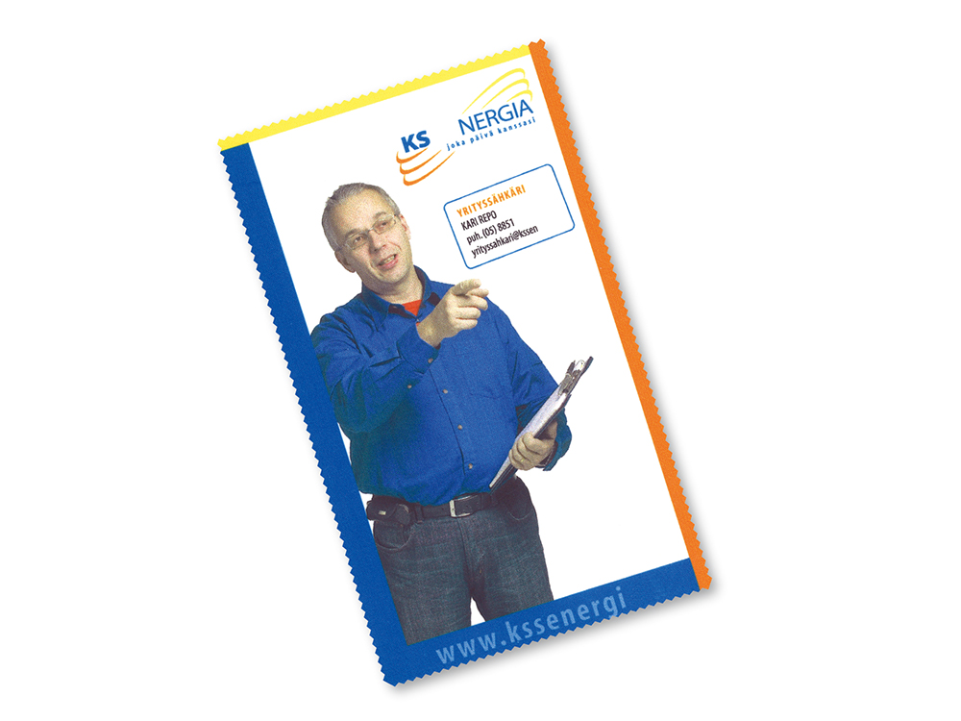
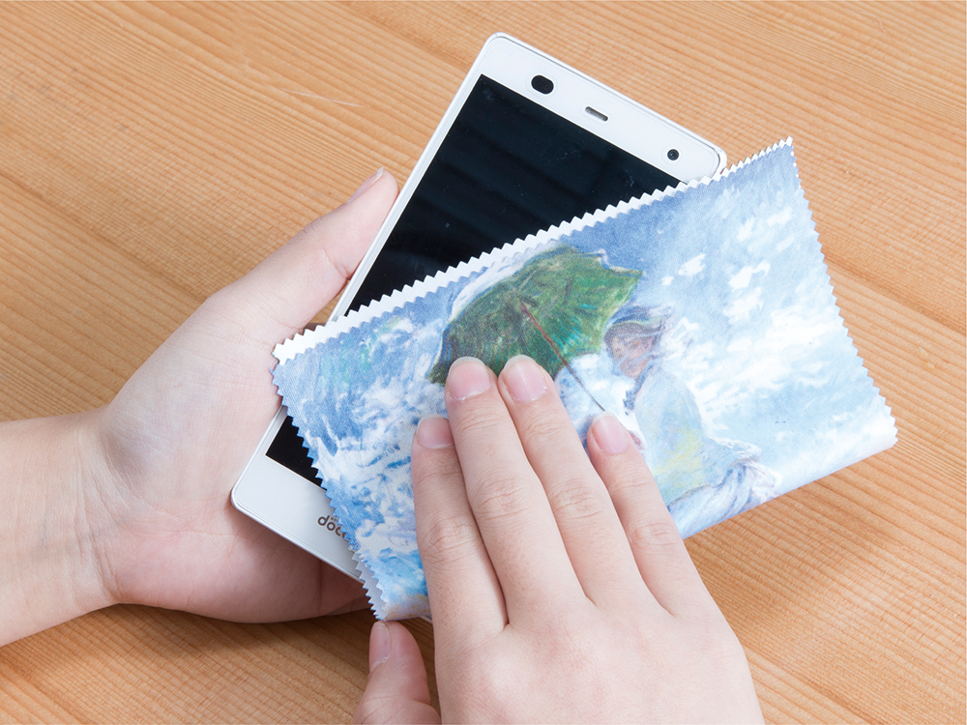
クリーナークロスS
全面オリジナルフルカラー印刷!
100枚から
全面オリジナルフルカラー印刷! スマホの画面拭きにちょうどいいサイズです。 100枚から受注生産 SDGs提案に最適な使用済みペットボトルからできたリサイクル生地でもクリーナークロスを作製できます。
品 番 org011 サイズ 約150×100mm 材 質 超極細繊維(ポリエステル、ナイロン) 印 刷 片面フルカラー 外 装 個別PP袋(紙ラベル入)
校了後約25日〜

